Slide 1

Universidad Autónoma de Baja California
Facultad de Ciencias Químicas e Ingeniería
Gestión de Proyectos:
Team Agreement
(“Acuerdo de trabajo en equipo”)
Diseño: Dr. J. Reyes Juárez Ramírez
Tijuana, B.C. Septiembre de 2025

Slide 2
Team Agreement
(“Acuerdo de trabajo en equipo”)

Slide 3
¿Qué es un acuerdo de equipo?
Los acuerdos de equipo son directrices o principios que los miembros del equipo acuerdan y respetan para facilitar la colaboración, la comunicación y la productividad dentro del equipo.
Estos acuerdos de trabajo establecen un entendimiento común sobre cómo los miembros del equipo interactuarán, tomarán decisiones y gestionarán conjuntamente diversos aspectos de su trabajo.
A continuación, se muestra un ejemplo de la aplicación de un acuerdo de equipo:
Acordamos utilizar Slack como nuestro canal de comunicación principal para actualizaciones diarias, preguntas rápidas y compartir el progreso.
Realizaremos reuniones semanales para hablar sobre el estado del proyecto y cualquier obstáculo.

Slide 4
Tipos de acuerdos de equipo
Los acuerdos de equipo pueden abarcar una amplia gama de temas, incluyendo, entre otros:
Normas de comunicación: Establecer los canales de comunicación preferidos, los tiempos de respuesta y las directrices para una comunicación respetuosa y eficaz.
Protocolos de reuniones: Definir las expectativas sobre las agendas, la participación, los horarios y los procesos de toma de decisiones de las reuniones.
Roles y responsabilidades: Aclarar el rol, las tareas y las áreas de especialización de cada miembro del equipo para evitar confusiones y garantizar la rendición de cuentas.
Procesos de trabajo: Describir cómo se asignarán las tareas, se establecerán los plazos y se hará un seguimiento del progreso para mantener la eficiencia y la transparencia.

Slide 5
Resolución de conflictos: Proporcionar estrategias y protocolos para abordar conflictos y desacuerdos de forma constructiva y mantener una dinámica de equipo positiva.
Respeto e inclusión: Promover una cultura de respeto, diversidad e inclusión mediante el establecimiento de directrices para tratar a todos los miembros del equipo con dignidad y valorar sus perspectivas.
Retroalimentación y mejora continua: Fomentar la retroalimentación abierta y honesta, tanto al dar como al recibir, para fomentar el crecimiento personal y del equipo.
Confidencialidad y confianza: Establecer límites en torno a la información sensible y fomentar un ambiente de confianza y confidencialidad entre los miembros del equipo.
Los acuerdos de equipo suelen crearse de forma colaborativa, con la participación de todos los miembros, y se revisan periódicamente para garantizar que sigan siendo relevantes y eficaces a medida que el equipo evoluciona y surgen nuevos desafíos.
Al establecer expectativas y directrices claras, se ayuda a los equipos a trabajar de forma más cohesionada, minimizar los malentendidos y, en última instancia, alcanzar sus objetivos con mayor eficacia.

Slide 6
Beneficios de tener un acuerdo de equipo

Slide 7
Beneficios de tener un acuerdo de equipo
1. Claridad y alineación
Los acuerdos de equipo aclaran las expectativas, roles y responsabilidades, garantizando que todos los miembros del equipo estén alineados y trabajen hacia objetivos comunes.
2. Mejora de la comunicación
Al establecer normas y protocolos de comunicación, los acuerdos de trabajo en equipo facilitan una comunicación más efectiva y respetuosa entre los miembros, reduciendo malentendidos y conflictos.
3. Mejora de la colaboración
Unas directrices claras para la colaboración, la asignación de tareas y la toma de decisiones promueven un entorno de equipo más colaborativo y cooperativo, donde los miembros se apoyan mutuamente y trabajan juntos para alcanzar objetivos comunes.
4. Mayor responsabilidad
Los acuerdos de equipo ayudan a que los miembros rindan cuentas de sus acciones y compromisos, ya que las expectativas están claramente definidas y acordadas por todos los miembros.

Slide 8
5. Resolución de conflictos. Al definir procesos para abordar conflictos y desacuerdos, los acuerdos de equipo permiten a los equipos resolver problemas de forma constructiva y oportuna, manteniendo relaciones positivas y una mayor productividad.
6. Fomento de la confianza y el respeto. Establecer normas de respeto, inclusión y confidencialidad fomenta una cultura de confianza y respeto dentro del equipo, donde los miembros se sienten valorados y apoyados.
7. Mayor productividad. Con directrices y procesos claros, los equipos pueden trabajar de forma más eficiente y productiva, minimizando el tiempo perdido en malentendidos o interacciones improductivas.
8. Mejora continua. Los acuerdos de equipo fomentan una cultura de retroalimentación y reflexión, lo que permite a los equipos evaluar continuamente su desempeño, identificar áreas de mejora y realizar los ajustes necesarios para aumentar su eficacia.
En general, los acuerdos de equipo contribuyen a una dinámica de equipo positiva, un mejor rendimiento y una mayor satisfacción entre los miembros, lo que en última instancia conduce a un mayor éxito en el logro de los objetivos del equipo.

Slide 9
Cómo se integra el acuerdo de equipo? Con qué frecuencia se actualiza?

Slide 10
Cómo crear un acuerdo de equipo
Ahora que conocemos los tipos y beneficios, es hora de empezar a crear nuestro primer acuerdo de equipo. Aquí tienes una guía paso a paso.
Iniciar el proceso. Comienza explicando el propósito y la importancia de establecer un acuerdo de equipo. Enfatiza que ayudará a mejorar la comunicación, la colaboración y la productividad dentro del equipo.
Invitar a la participación. Anima a todos los miembros del equipo a participar activamente en la creación del acuerdo de equipo. Deja claro que las aportaciones de todos son valiosas y contribuirán al éxito del equipo.

Slide 11
¿Con qué frecuencia debe un equipo revisar y modificar el acuerdo de equipo?
La revisión de un acuerdo de equipo debe ser un proceso dinámico que refleje la naturaleza evolutiva del equipo y sus proyectos.
Los equipos deben programar revisiones periódicas, quizás trimestrales o semestrales, para evaluar la relevancia y eficacia del acuerdo.
Estas revisiones permiten realizar ajustes en función de la incorporación de nuevos miembros, cambios en el alcance del proyecto o cambios en el entorno laboral del equipo, garantizando así que el acuerdo se mantenga alineado con las necesidades y objetivos actuales del equipo.

Slide 12
Caso SCRUM
https://www.scrum.org/resources/creating-team-working-agreement

Slide 13
¿Por qué crear un acuerdo de trabajo en equipo?
Un acuerdo de trabajo en equipo proporciona un conjunto de directrices acordadas que un equipo Scrum debe seguir, de modo que todos comprendan las expectativas mientras trabajan juntos para generar valor.
Un equipo puede usar un acuerdo de trabajo para impulsar la autogestión.
Un equipo Scrum crea el acuerdo de trabajo en equipo de forma colaborativa.
Si eres Scrum Master, puedes apoyar la creación y el desarrollo del acuerdo de trabajo en equipo, pero no debes decidir su contenido en nombre del equipo. Por supuesto, puedes contribuir como compañero.

Slide 14
¿Cómo crear el acuerdo de equipo?
Actividad: Divergencia y Convergencia
Una forma de facilitar la creación del acuerdo de trabajo del Equipo Scrum es mediante un proceso de divergencia y convergencia, que consta de dos etapas:
la etapa de divergencia, en la que los miembros del equipo piensan ideas individualmente,
y la etapa de convergencia, donde discuten las ideas de la fase de divergencia en grupo para llegar a un entendimiento común.
Esto permite al equipo generar una amplia gama de ideas y explorar sus diferentes perspectivas.

Slide 15
Convergencia y divergencia: Guías para facilitar la actividad
1. Primero, anima a todos los miembros del Equipo Scrum a generar individualmente ideas y sugerencias que consideren que deberían formar parte del acuerdo de trabajo en equipo.
Algunos ejemplos que podrían considerar son:
La hora y el lugar de los eventos de Scrum.
La definición de "Terminado”..
Los canales de comunicación que utiliza el equipo.
Cómo aborda el trabajo el equipo (p. ej., emparejamiento, trabajo en equipo, enjambre, etc.).
Cómo puede el equipo concentrarse en el trabajo y evitar distracciones.
Las herramientas que el equipo se compromete a utilizar.
Dónde se almacenará la documentación y los artefactos.
Cómo se hará transparente el Backlog del Producto y el Backlog del Sprint.
Cómo se organiza el entorno de trabajo, ya sea virtual o físico.
2. Después de que el equipo termine de anotar sus sugerencias, dales la oportunidad de revisar y comprender el resultado de la generación de ideas mediante técnicas como el mapeo de afinidad o el recorrido por la galería.

Slide 16
3. A continuación, el Equipo Scrum debe comprender qué sugerencias se hicieron. Lee cada elemento o grupo de elementos en voz alta, uno por uno, para que todos lo comprendan.
4. Decida qué ideas se incluirán en el acuerdo de trabajo utilizando técnicas (véase la entrada del blog "Cinco maneras de generar consenso") como el voto de puño y letra, la votación romana o la votación por puntos para comprender los niveles de acuerdo individuales sobre cada punto o conjunto de puntos.
(Dado que este es el acuerdo de trabajo colectivo del equipo, el equipo debe decidir conjuntamente el nivel de consenso que desea para que una sugerencia se incluya en su acuerdo de trabajo. ¿Todos de acuerdo? ¿La mayoría de acuerdo?)

Slide 17
Actividad: La peor idea posible
Otra técnica para crear un acuerdo de trabajo colaborativo es similar a la de Triz, de “Liberating Structures”.
Esta es otra excelente manera de facilitar la creación de un acuerdo de trabajo, especialmente con equipos que tienen dificultades para generar ideas y sugerencias.

Slide 18
La peor idea posible: Guías para facilitar la actividad
Generar una primera lista de las peores cosas que un equipo Scrum puede hacer al trabajar en equipo.
Individualmente, los participantes pueden enumerar sus ideas, agruparlas y decidir cuáles son las peores, como se describe en el Paso 4 de Divergir y Convergir, o pueden usar la siguiente estructura…
la Estructura Liberadora 1-2-4- Todos para generar una lista inicial de las peores cosas que un equipo Scrum puede hacer al trabajar en equipo.
Individualmente: los miembros del equipo reflexionan y crean una lista de las peores cosas que un equipo Scrum puede hacer al trabajar en equipo (1 min).
En parejas: los miembros del equipo comparten sus resultados y desarrollan los de la ronda individual (2 min).
En grupos de cuatro: los miembros del equipo comparten y desarrollan los resultados de la ronda anterior (4 min). Los grupos se preguntan qué es lo que más les llama la atención de la lista (5 min).
Grupo completo: Cada grupo de cuatro comparte con todo el grupo una de las peores cosas que un equipo Scrum puede hacer al trabajar en equipo (5 min).

Slide 19
2. Genera una segunda lista de todos los comportamientos y acciones que el equipo Scrum está realizando actualmente y que se asemejan a los elementos de la primera lista. Pídeles que reflexionen y debatan.
3. Genera ideas sobre cómo prevenir o detener estas acciones contraproducentes. Los miembros del equipo pueden enumerar ideas individualmente, agruparse, debatir y decidir qué elementos quieren incorporar a su acuerdo de trabajo, o bien, usar el método 1-2-4-All.
4. Añadir las ideas generadas en el paso 3 como base para construir el acuerdo de trabajo.
Usar esta estructura y preguntarse "¿qué NO debemos hacer?" ayuda a las personas a pensar creativamente y a reflexionar sobre su forma de trabajar.

Slide 20
Revisar el Acuerdo de Trabajo
Independientemente del enfoque que su equipo decida utilizar para crear su acuerdo de trabajo, es importante que no olviden que existe. El Equipo Scrum debe regirse por el acuerdo que crearon colaborativamente y revisarlo y adaptarlo según sea necesario.
Para que el equipo aprecie y acepte el acuerdo de trabajo como un elemento en evolución y vivo, debe ser transparente y accesible para todo el equipo. Visualice el acuerdo de trabajo, ya sea física o virtualmente. Podría ser útil clasificar los elementos en diferentes temas, como en el ejemplo.

Slide 21
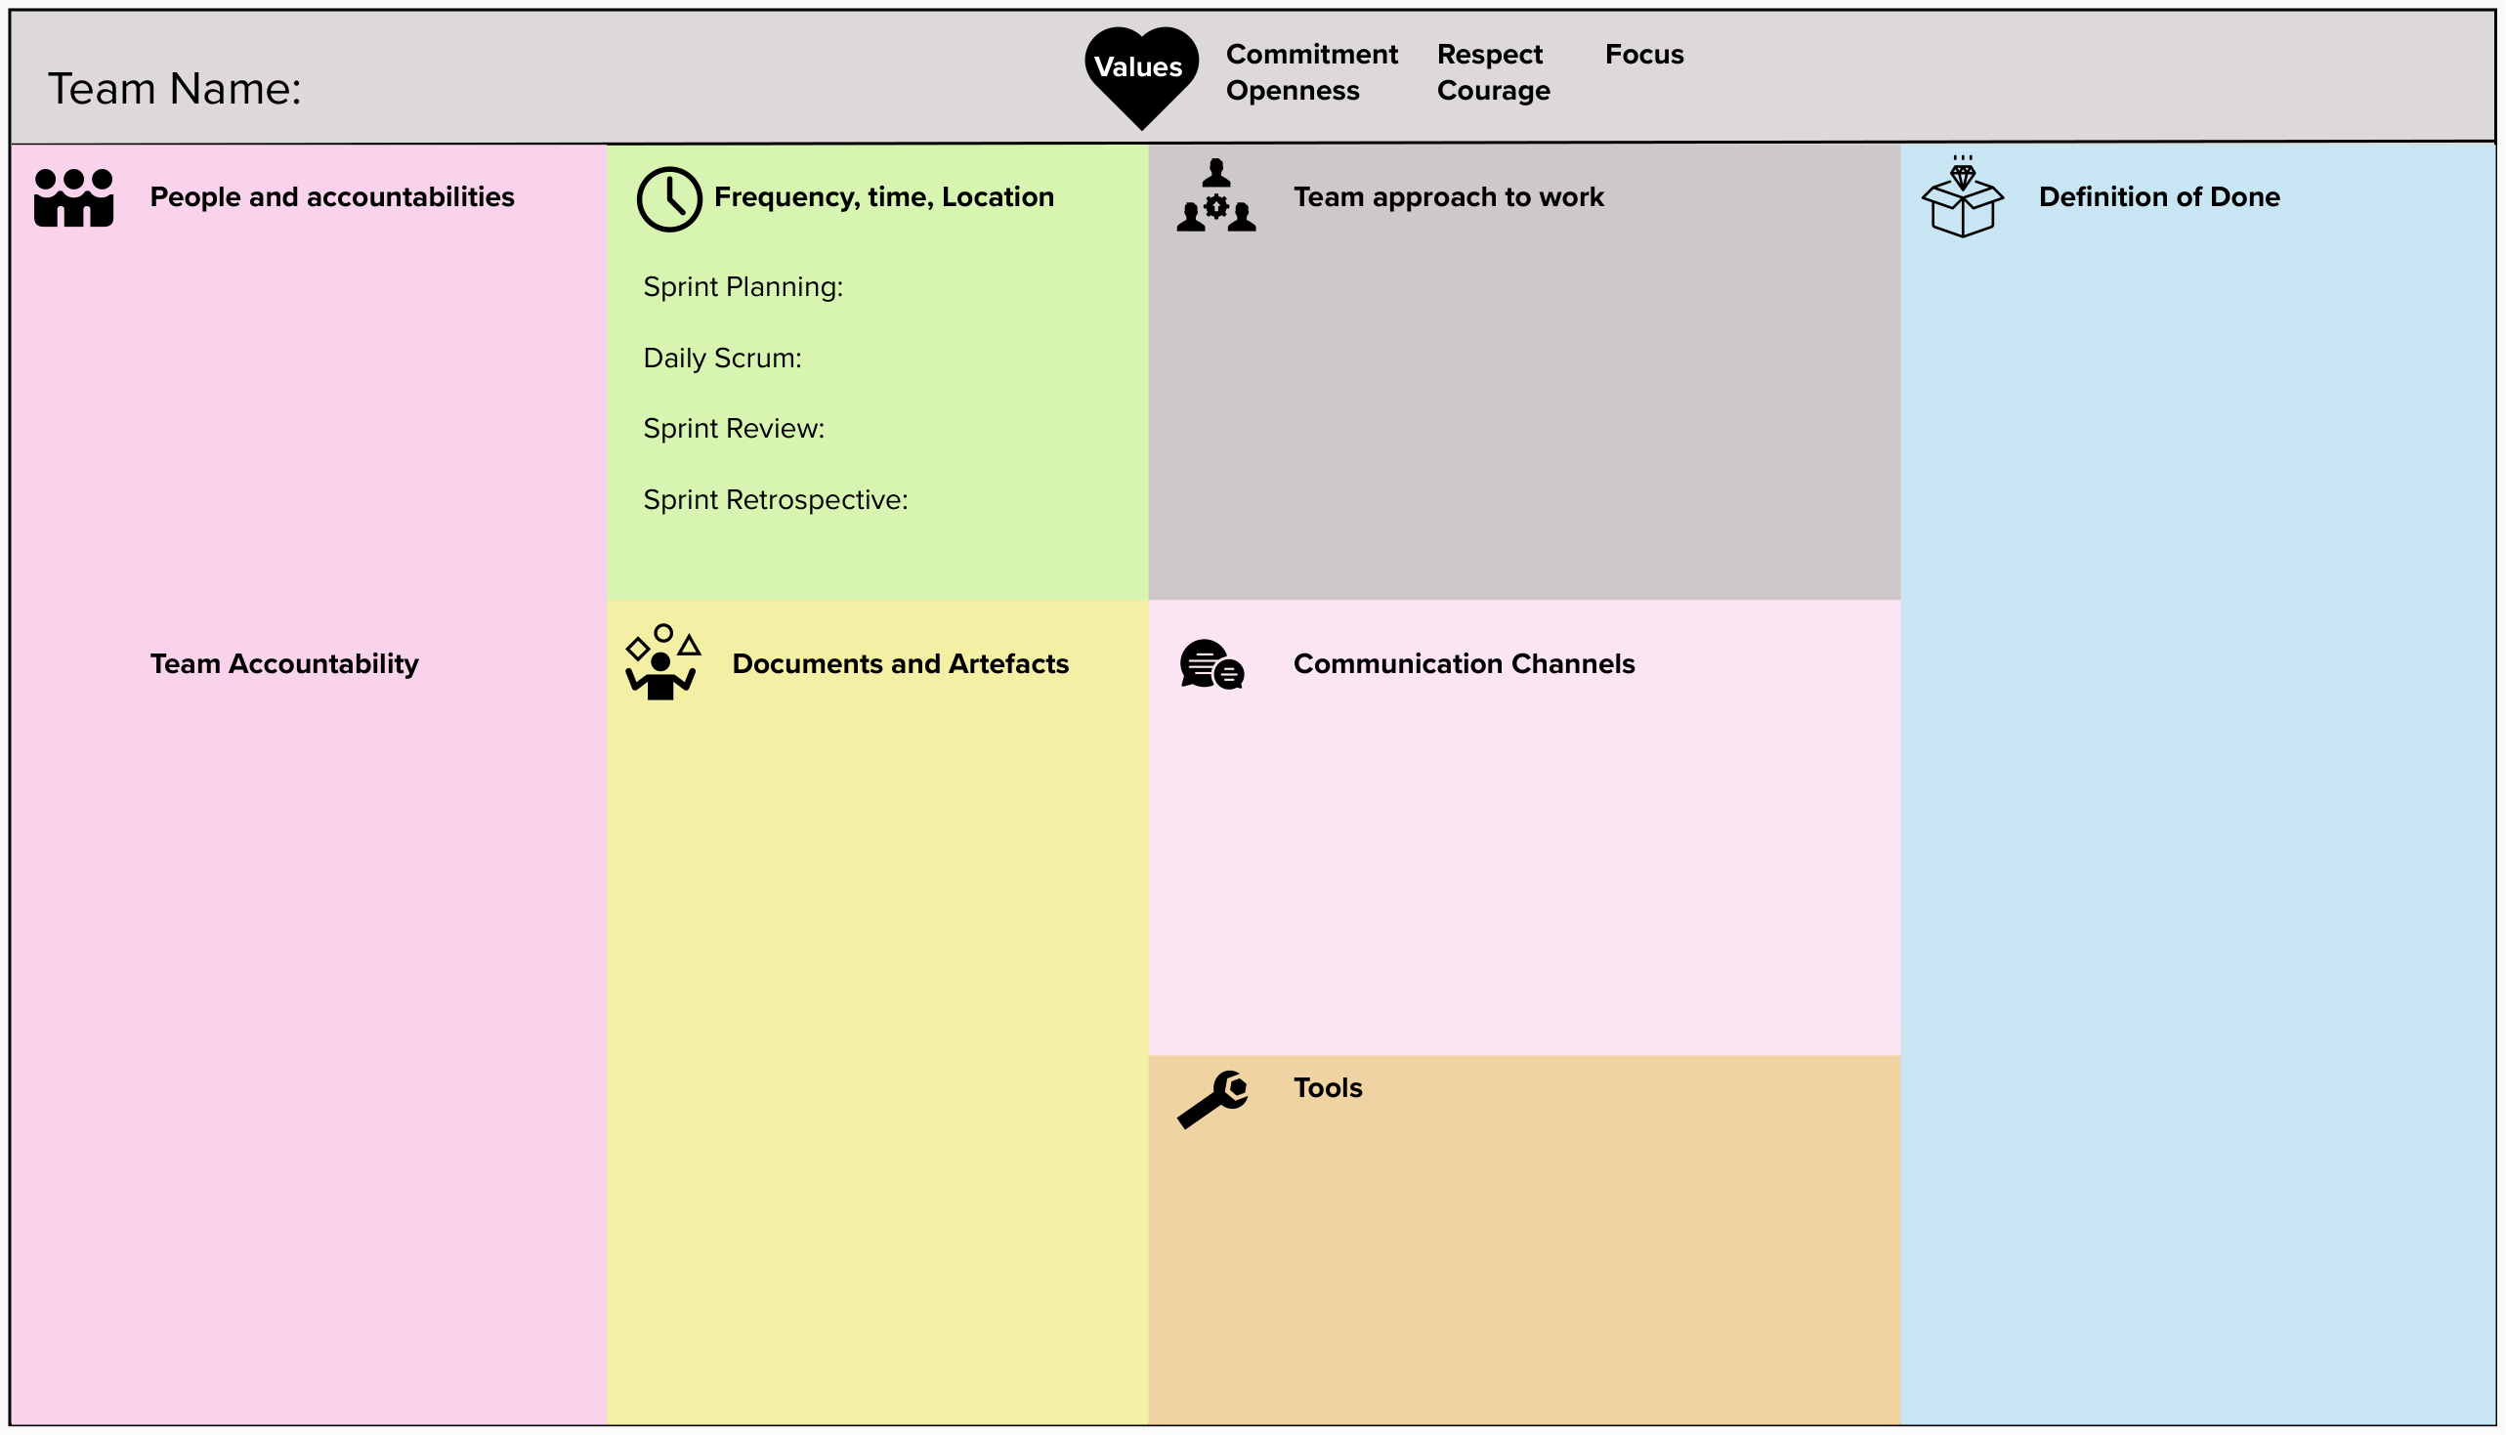
Ejemplo de plantilla de acuerdo de trabajo creada en una pizarra virtual

Slide 22
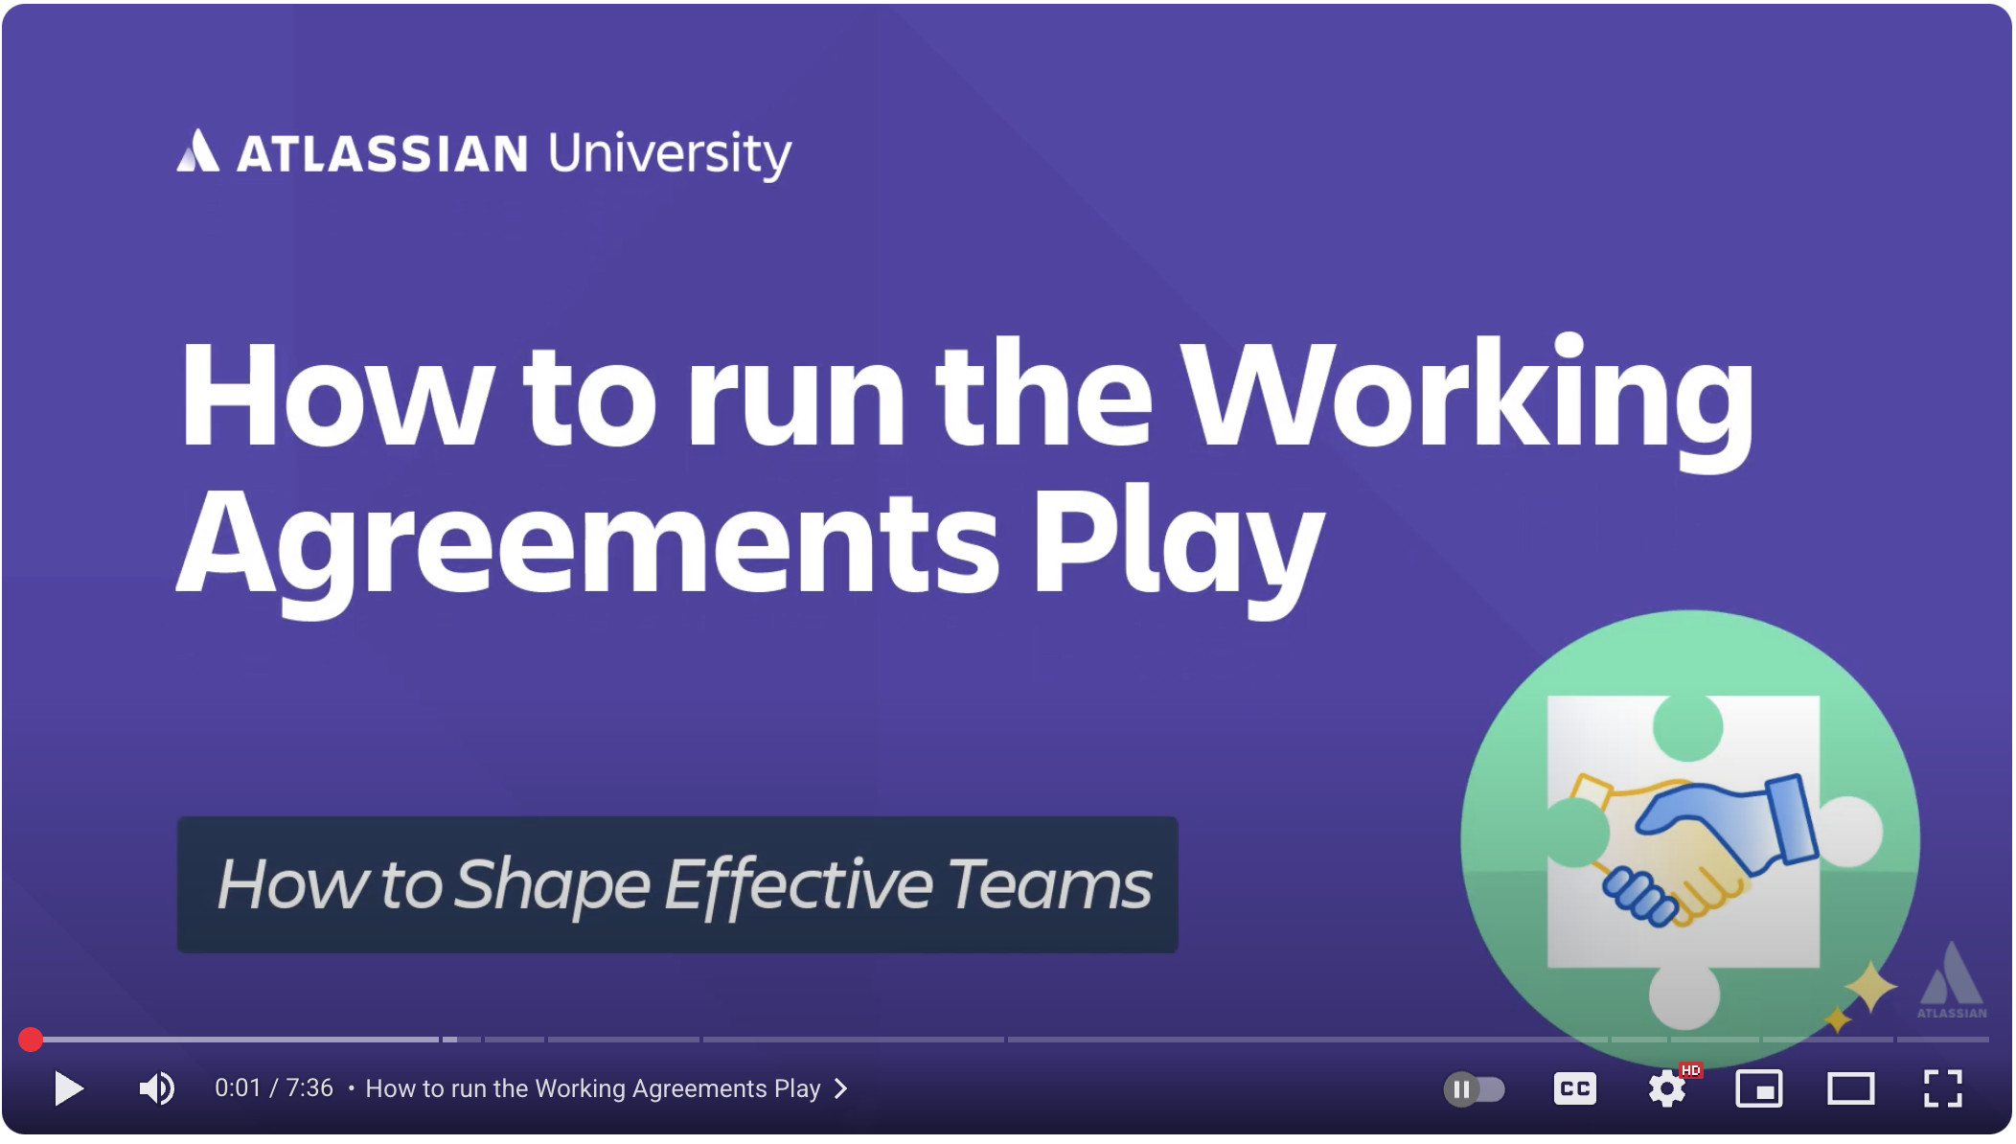
Recursos extras
VIDEO: How to run the Working Agreement Play | Atlassian University Training
https://www.youtube.com/watch?v=Z4yB6XsjXqc

Slide 23
Referencias
Creating a Team Working Agreement. https://www.scrum.org/resources/creating-team-working-agreement
How to Facilitate Powerful Working Agreements. https://resources.scrumalliance.org/Article/facilitate-powerful-working-agreements
How to create a team working agreement. https://www.mural.co/blog/team-agreement-guide
[Q&A] How do you develop good team working agreements? https://www.youtube.com/watch?v=Wp8TH165DrU
Plantilla para Team Charter: una guía para el éxito del equipo (incluye ejemplos). https://asana.com/es/resources/team-charter-template

